Slide 1



Использование современных образовательных технологий при формировании основ безопасности у дошкольников
Воспитатель МДОАУ «Детский сад № 40 «Голубок» г. Орска»
Кудайбергенова Алия Ракемжановна

Slide 2


Безопасность жизнедеятельности детей в современных условиях - один из самых актуальных вопросов сегодня. Подготовить ребенка к умению находить выход из чрезвычайных ситуаций, опасных для жизни и здоровья, возможно только сформировав у него систему знаний об основах безопасности жизнедеятельности человека и общества, усвоив практические навыки охраны жизни и здоровья. Каждый человек - и взрослый, и ребенок - в любой момент может оказаться в чрезвычайной ситуации. Даже самая обычная обстановка станет опасной, если не знать правил поведения в лесу, парке, на улице. Обучение детей обеспечению безопасности их жизнедеятельности является актуальной педагогической задачей, в решении которой должны принимать участие не только педагоги, но и родители, общественность, различные ведомственные структуры, которые ответственны за жизнь и здоровье детей.
.

Slide 3


Цель: повышение уровня сформированности основ безопасности жизнедеятельности у дошкольников средствами современных образовательных технологий.
Задачи:
• формирование представлений об опасных для человека и окружающего мира ситуациях и способах поведения в них;
• приобщение к правилам безопасного для человека поведения;
• передачу детям знаний о правилах безопасности дорожного движения в качестве пешехода и пассажира транспортного средства;
• формирование осторожного и осмотрительного отношения к потенциально опасным для человека ситуациям.

Slide 4

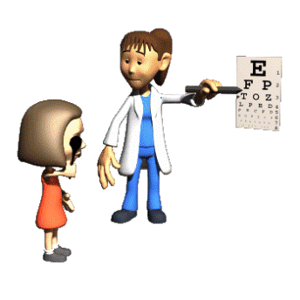

Технология проектной деятельности – это один из методов интегрированного обучения детей основанный на внутренней мотивации дошкольников.
Цель: Систематизация знаний дошкольников о правилах безопасного поведения, сохранения личного здоровья.
Задачи:
- сформировать у детей представления знания о пожарной безопасности, правилах безопасного пользования колющими и режущими орудиями ручного труда, безопасного поведения в окружающем мире.

Slide 5
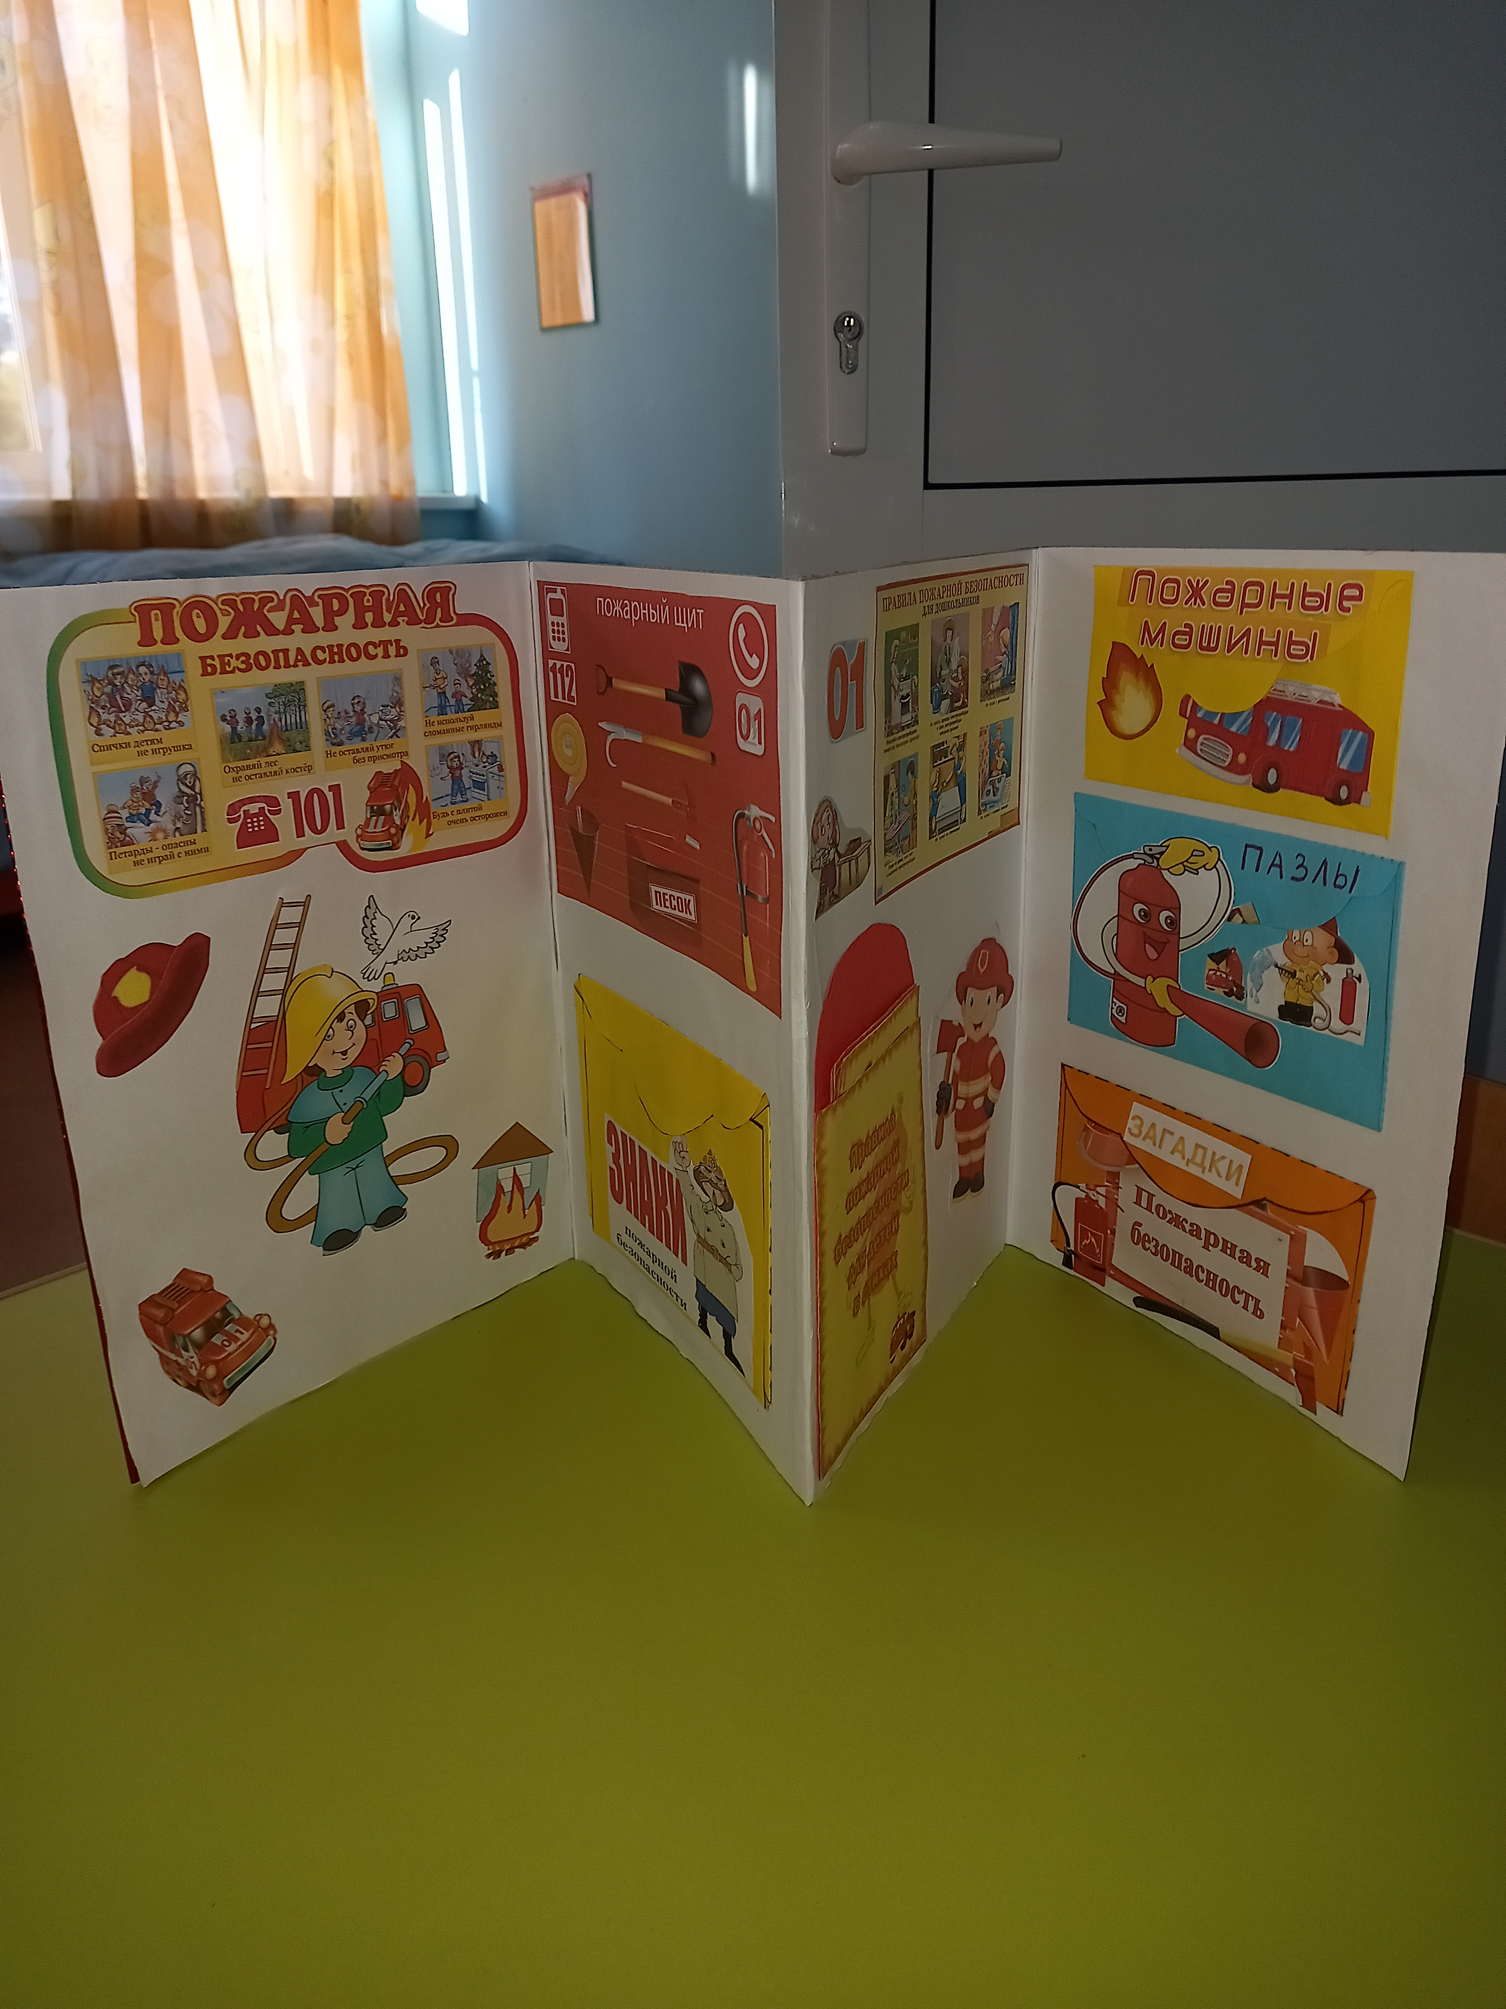
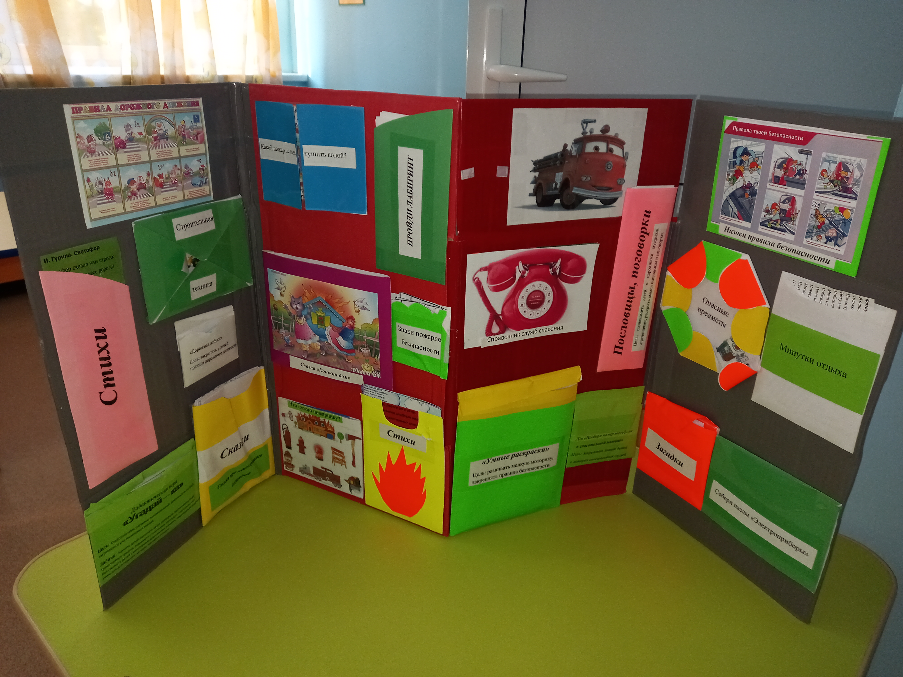
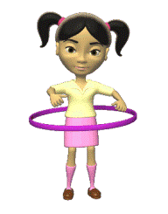
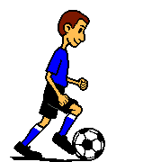
Лэпбук «Пожарная безопасность»

Slide 6
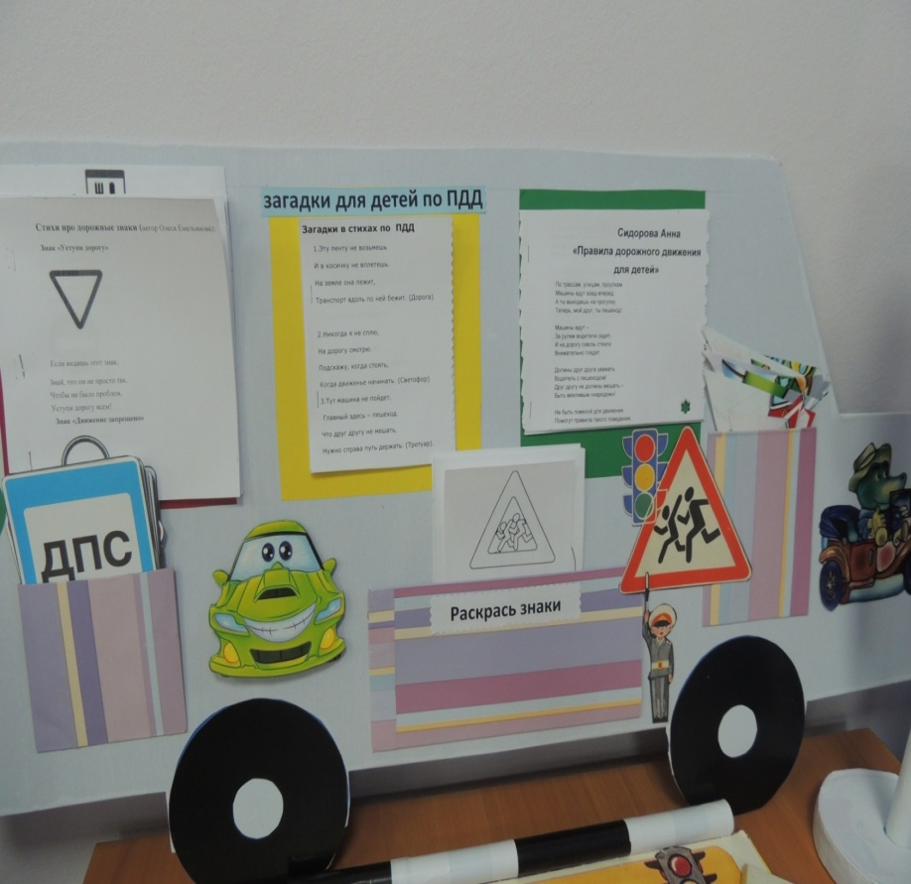
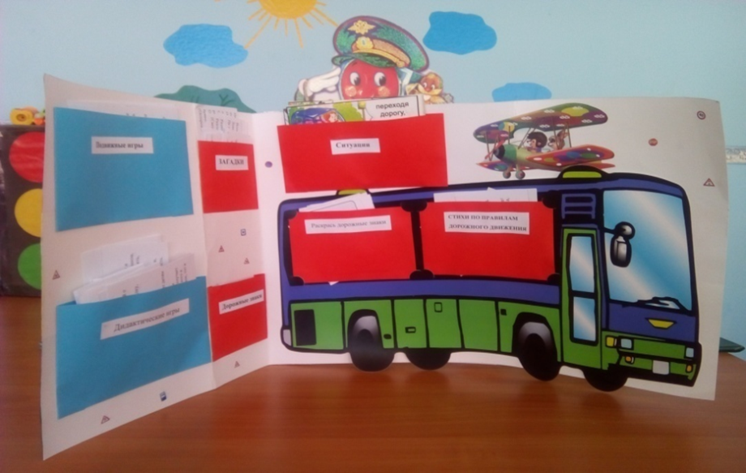
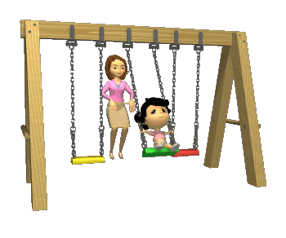
Лэпбук по Правилам Дорожного Движения

Slide 7
Информационно-коммуникативные технологии.
-В условиях современного развития общества и производства невозможно себе представить мир без информационных ресурсов.
Под ИКТ подразумевается использование компьютера, Интернета, телевизора, видео, все, что может представлять широкие возможности для коммуникации. Это просмотр мультфильмов по безопасности, видеоматериалов, презентаций.
Применение ИКТ позволило мне сделать деятельность по формированию основ безопасности нетрадиционной, насыщенной, разнообразной. Это вызывало активный познавательный интерес у детей к изучаемым явлениям.

Slide 8
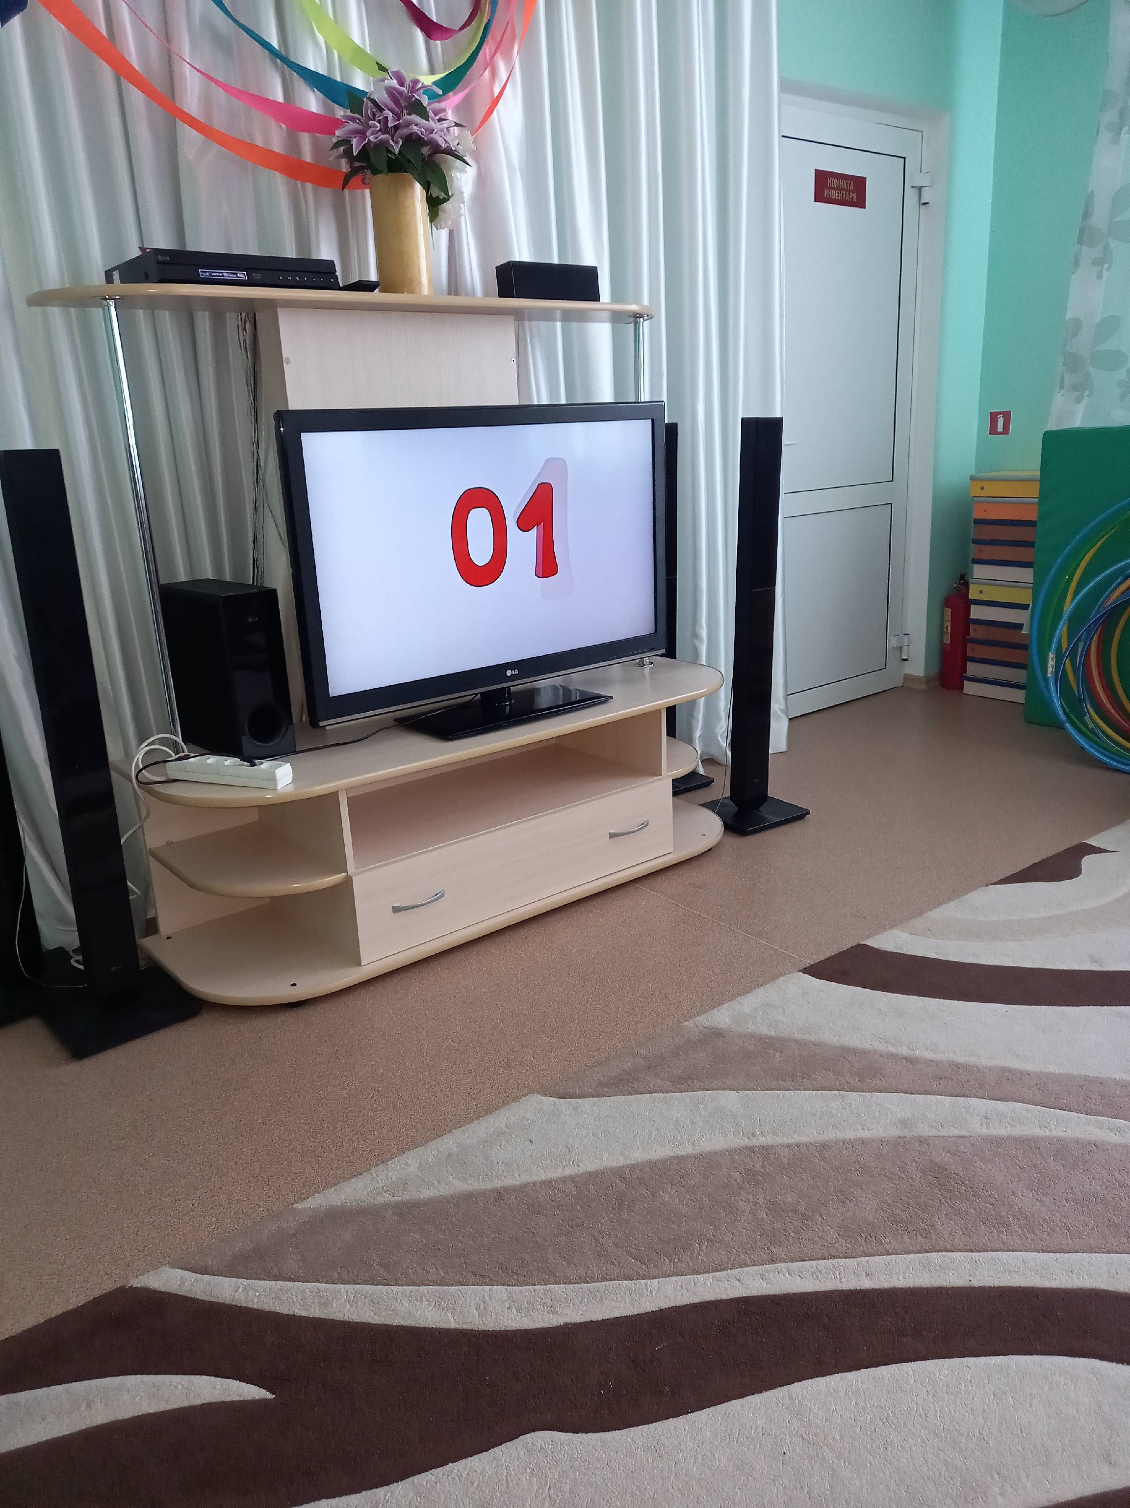
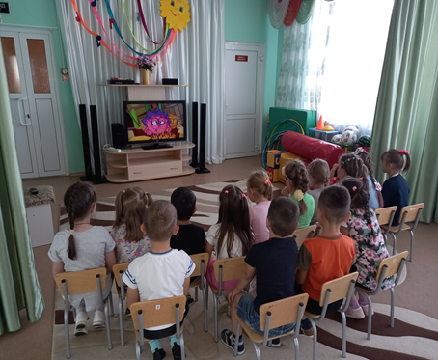
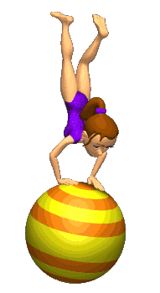



Slide 9

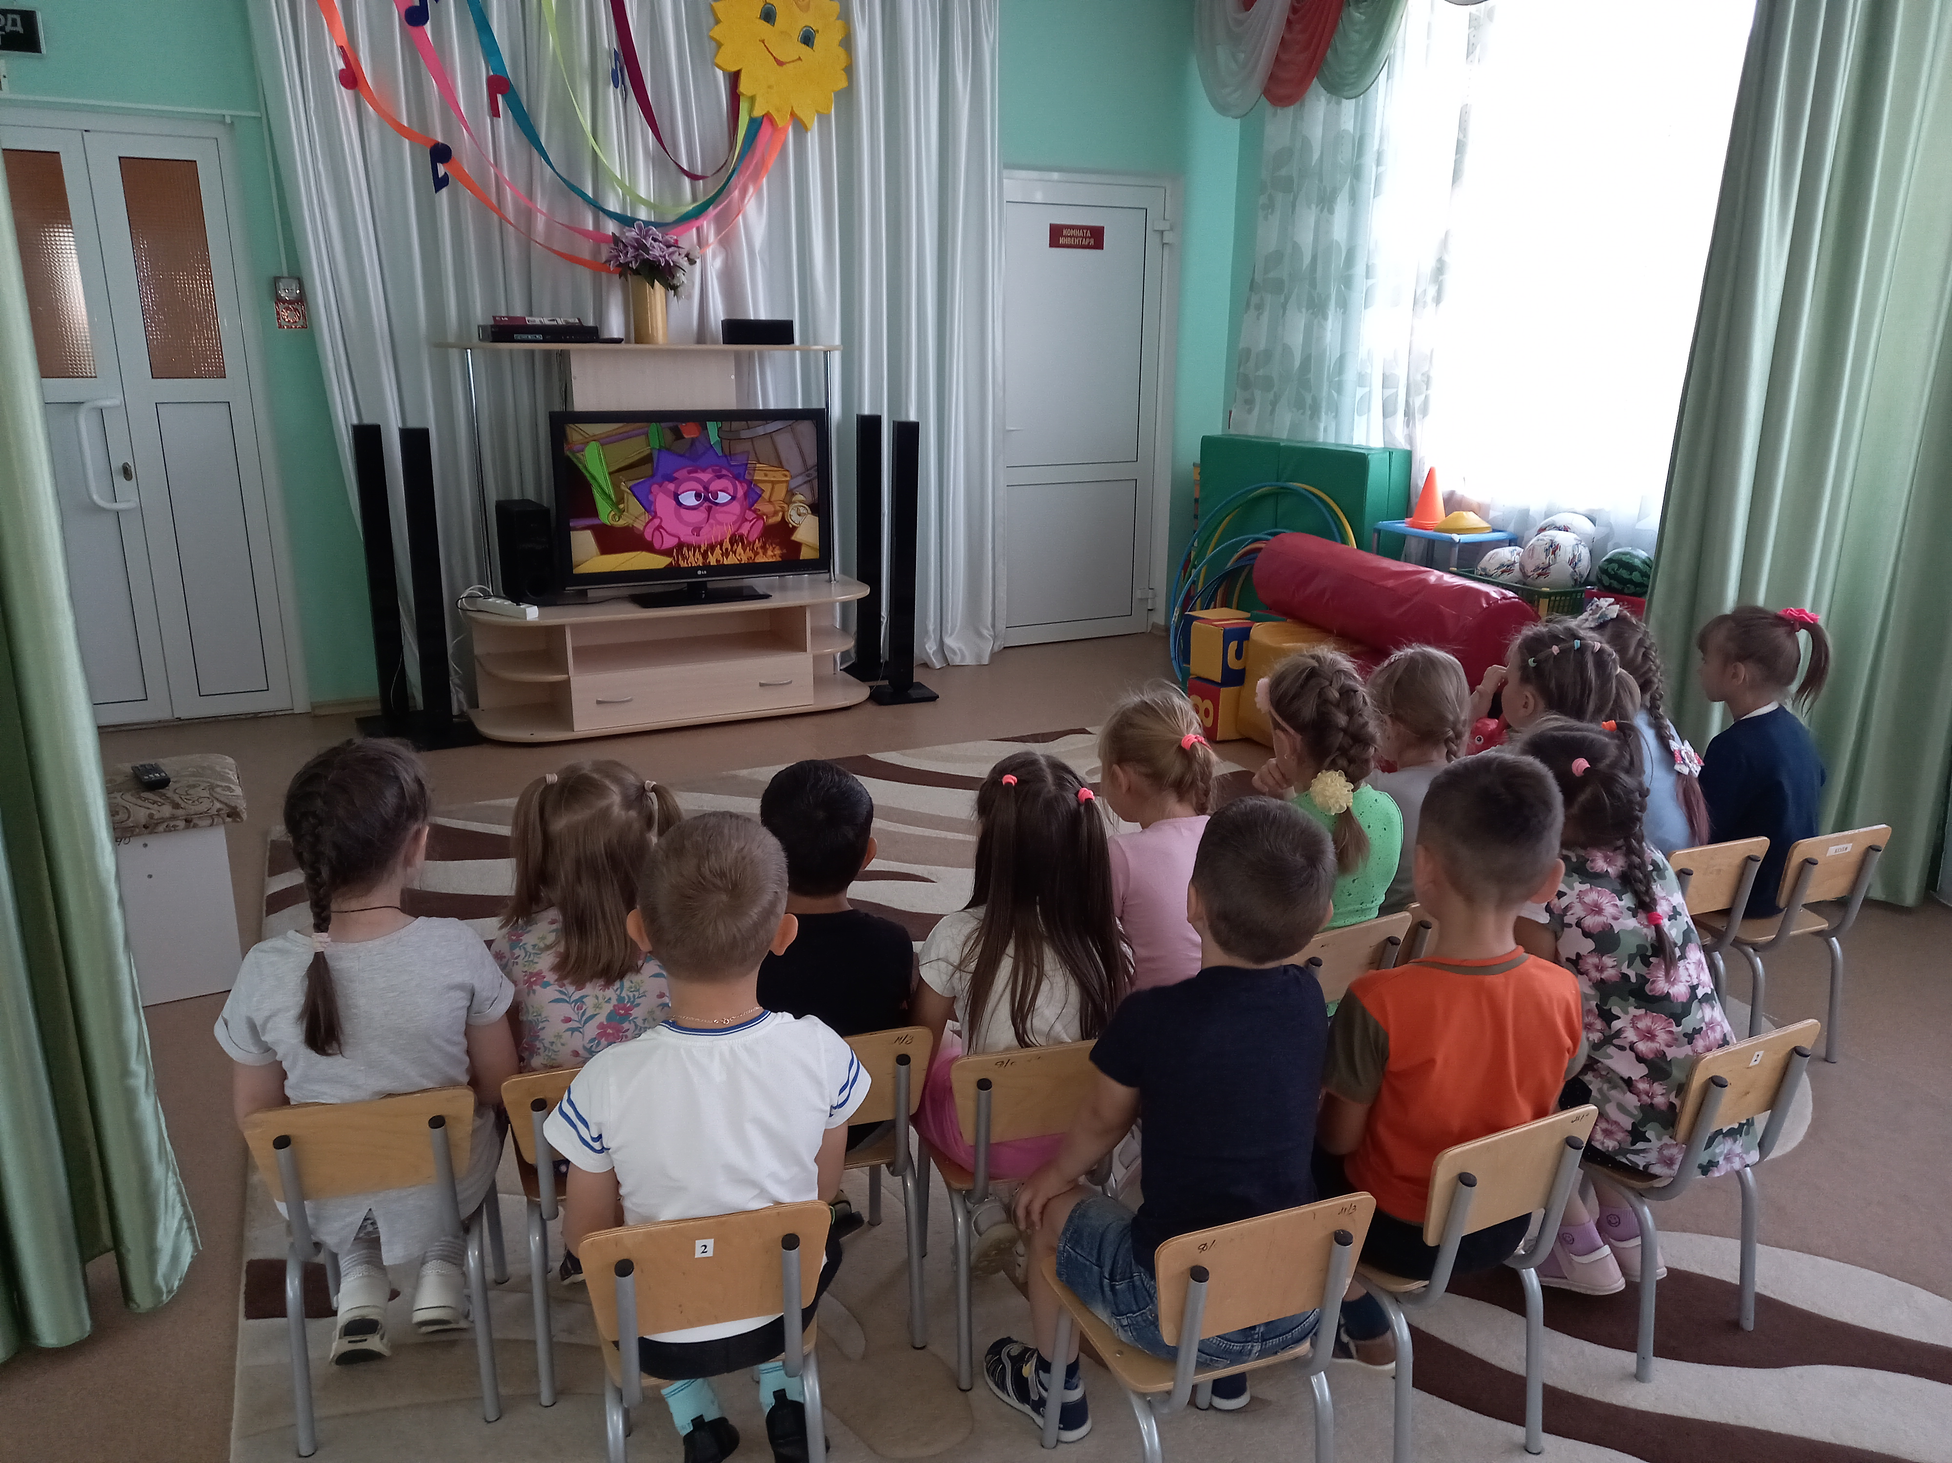
ТРИЗ- технология
Цель использования ТРИЗ –технологии в детском саду является развитие, с одной стороны таких качеств как мышления, гибкость, подвижность, системность,; с другой- поисковой активности, стремление к новизне; речи и творческого воображения. Основной критерий в работе с детьми – доходчивость и простота в подаче материала.

Slide 10
В обучении детей правилам личной безопасности по методу ТРИЗ-технологии использовала: сказки, игровые, бытовые ситуации через которые воспитанники учатся применять тризовские решения, при встающими перед ним проблемами. Вспоминались и инсценировались русские народные сказки «Волк и семеро козлят», «Заюшкина избушка», где для решения бытовой ситуации и жилищной проблемы, дети использовали метод мозгового штурма, предлагая варианты решения. Методом выявления противоречий дети определяли ситуации правильного и неправильного поведения дома. Этот метод помогал детям определять положительные и отрицательные свойств качества какого-либо предмета или явления.
ТРИЗ- технология.
Цель использования ТРИЗ –технологии в детском саду является развитие, с одной стороны таких качеств мышления, как гибкость, подвижность, системность, диалектичность; с другой- поисковой активности, стремление к новизне; речи и творческого воображения. Основной критерий в работе с детьми – доходчивость и простота в подаче материала

Slide 11
Игровые технологии.
Информацию, преподнесенную в игре, легче донести до ребенка, а также удобно наглядно показывать и разыграть действия по предотвращению или облегчению небезопасных явлений в жизни.

Slide 12
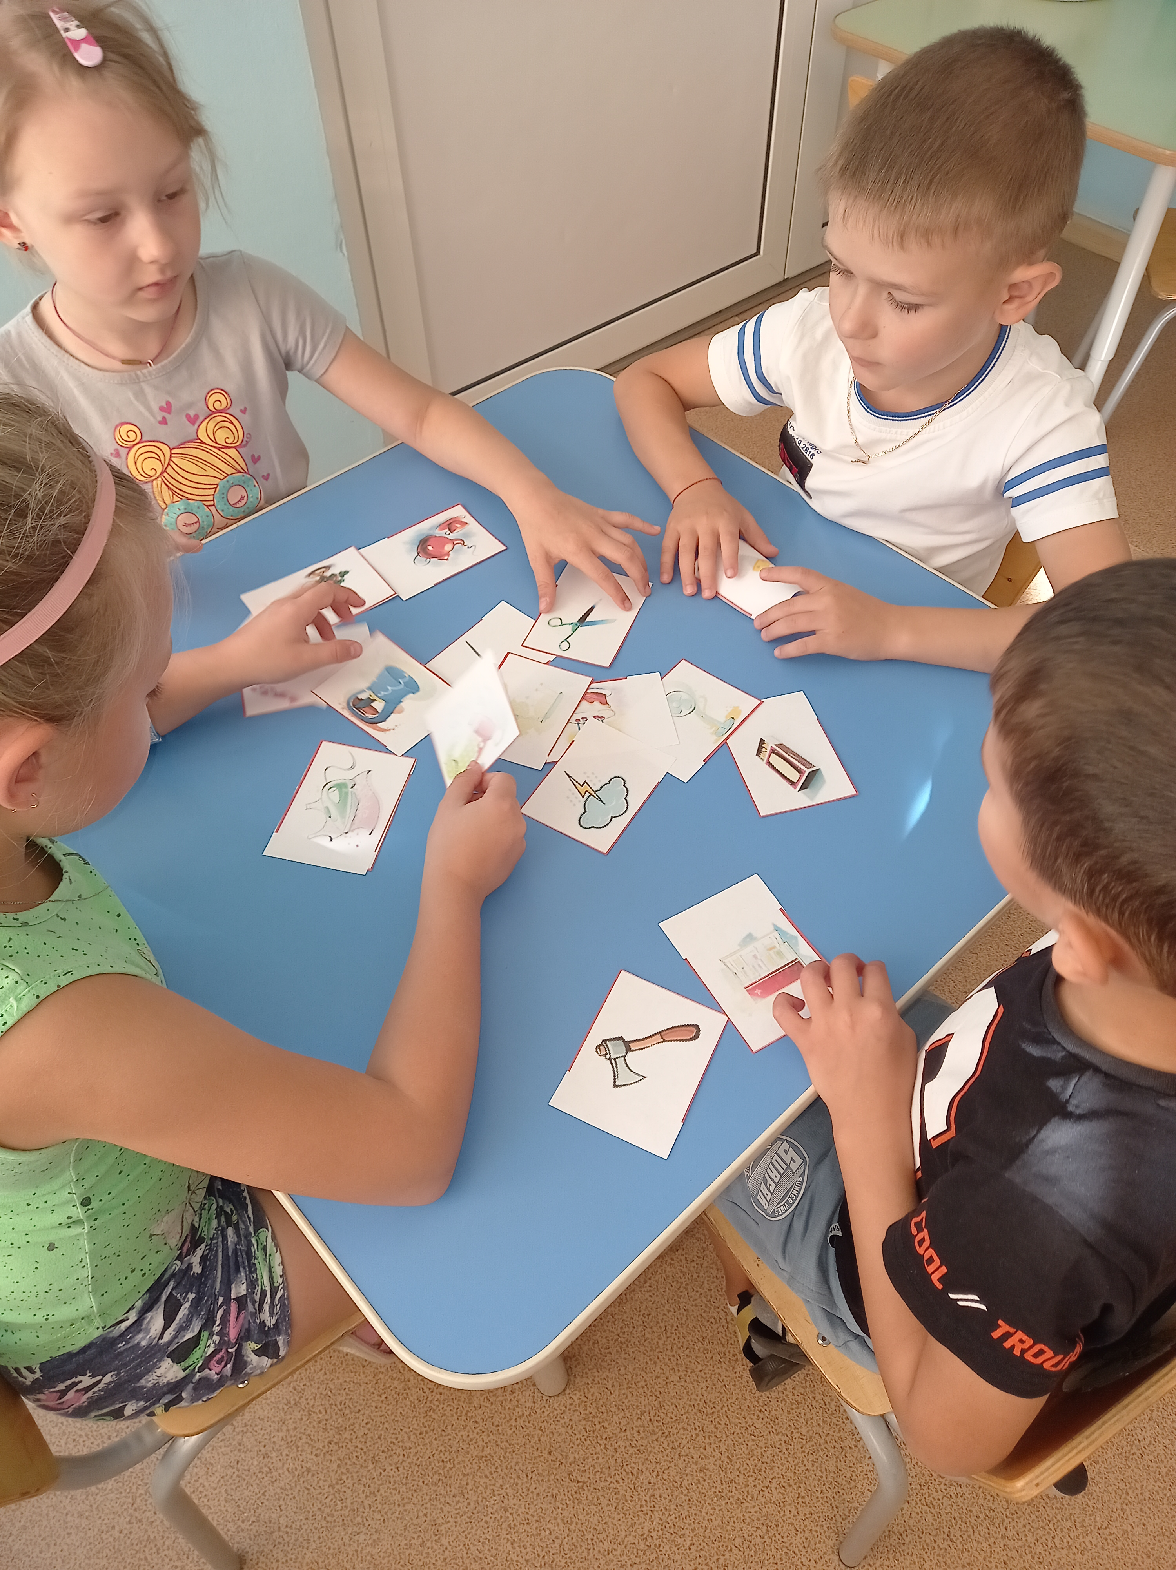
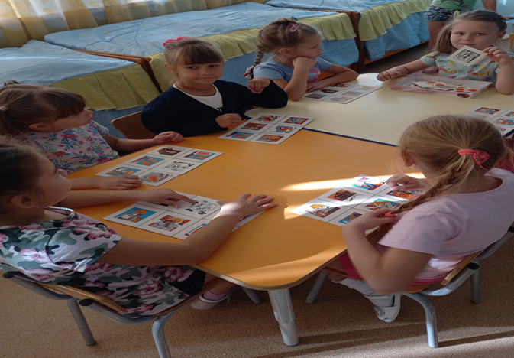
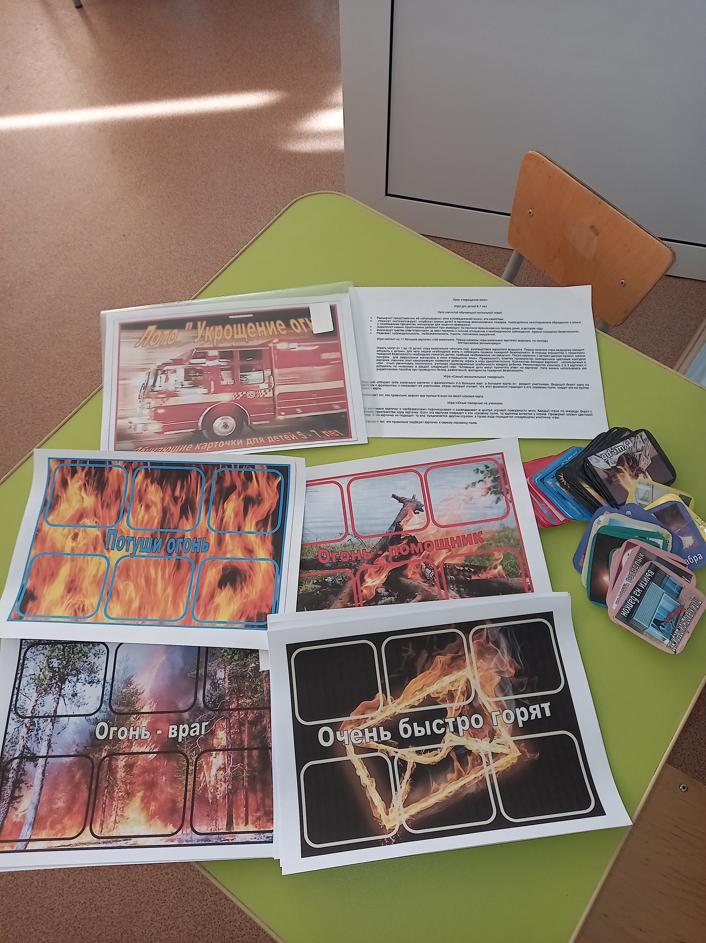
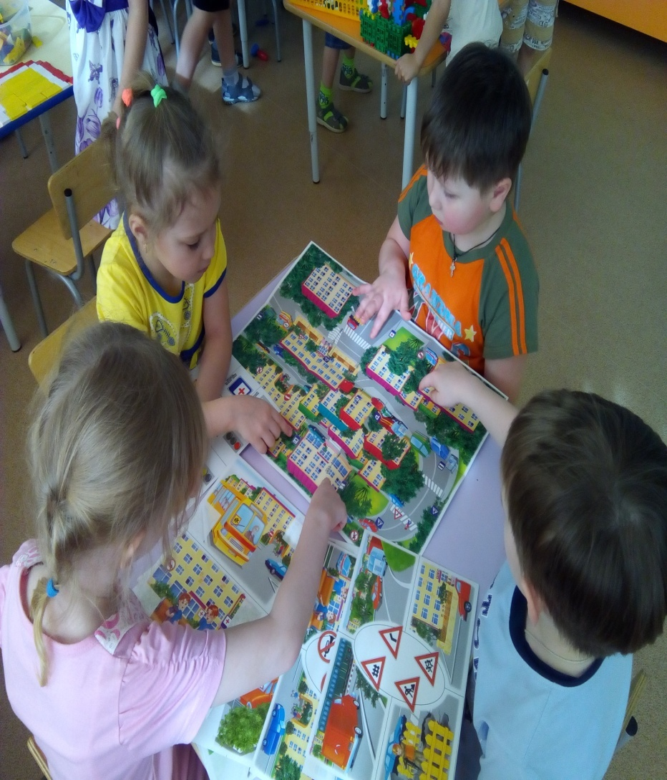

Slide 13
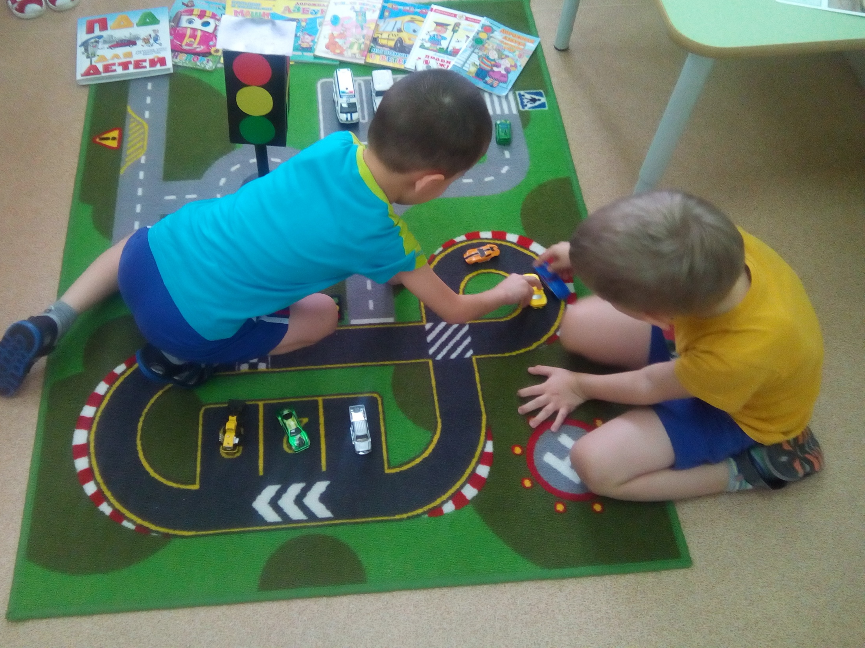

Slide 14
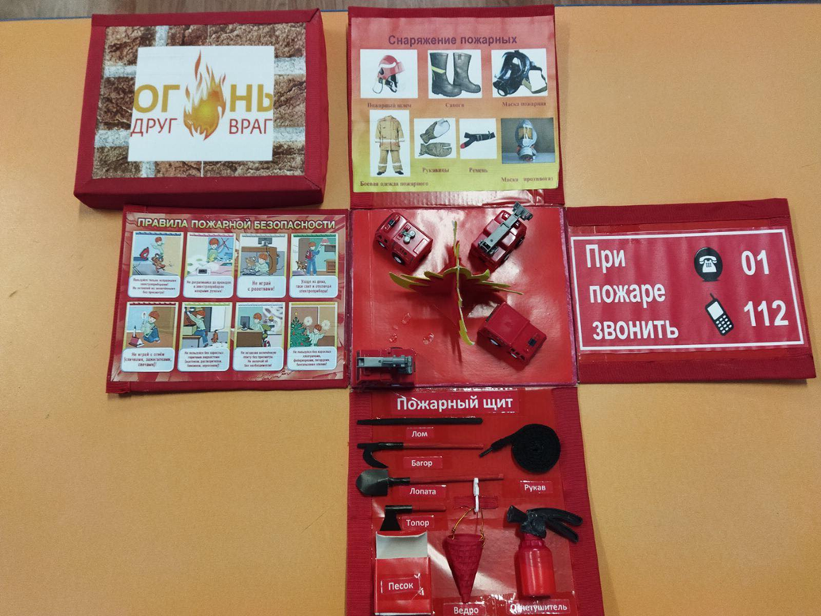
Дидактическое пособие «Огонь-друг, огонь-враг»
Обеспечивает игровую, познавательную, исследовательскую и творческую активность всех воспитанников.
Цель: закрепить знания детей о правилах пожарной безопасности.

Slide 15
Технология создания развивающей предметно-пространственной среды.
Обогащение развивающей предметно-пространственной среды в группе- один из основных этапов по формированию основ безопасности жизнедеятельности у дошкольников. В группе создан «Уголок безопасности» ,в оснащение которого вошли дидактические игры и пособия, тематические альбомы, подборка художественной литературы, атрибуты для сюжетно-ролевых игр, которые способствуют формированию и закреплению знаний об источниках опасности, мерах предосторожности и действиях в возможных опасных ситуаций.

Slide 16
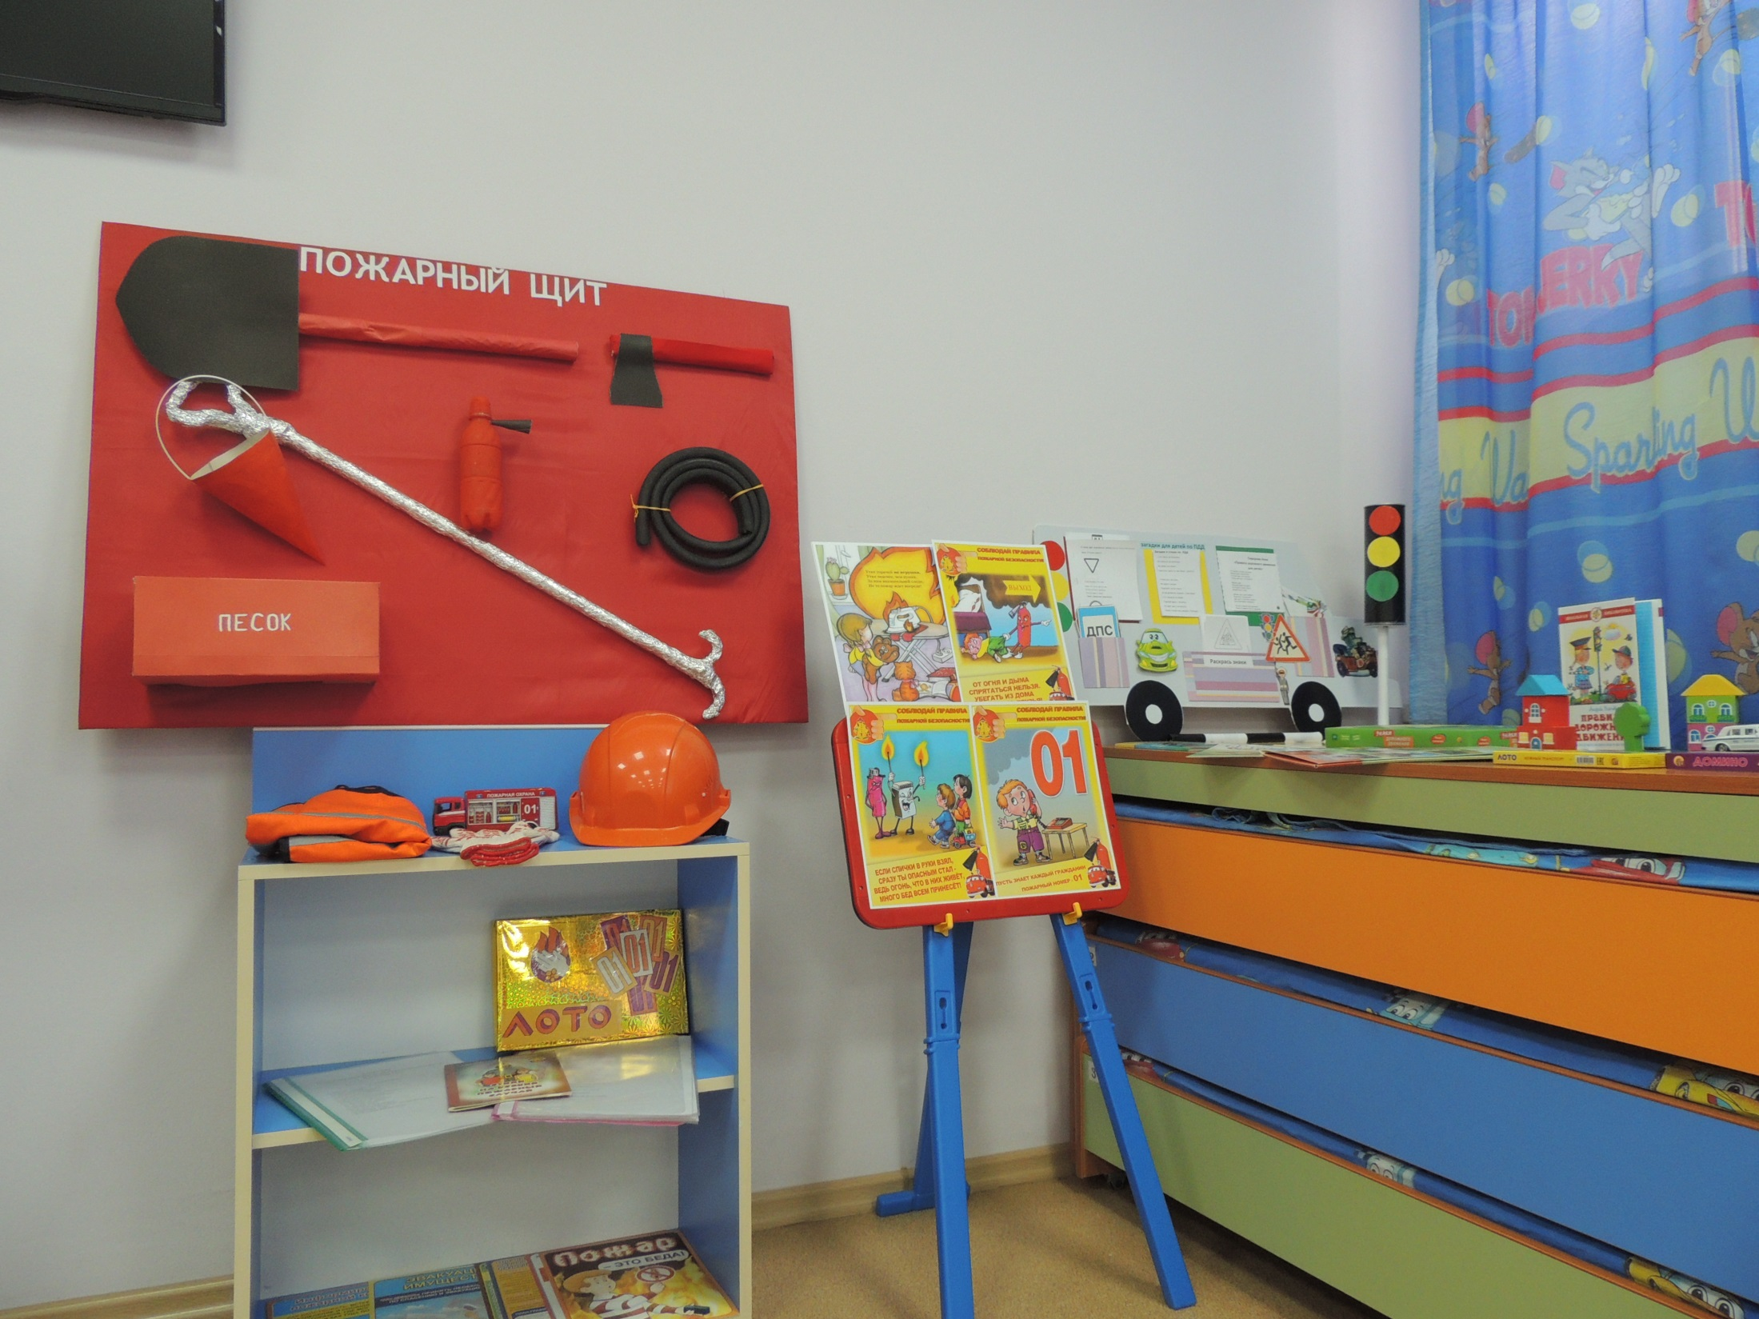

Slide 17
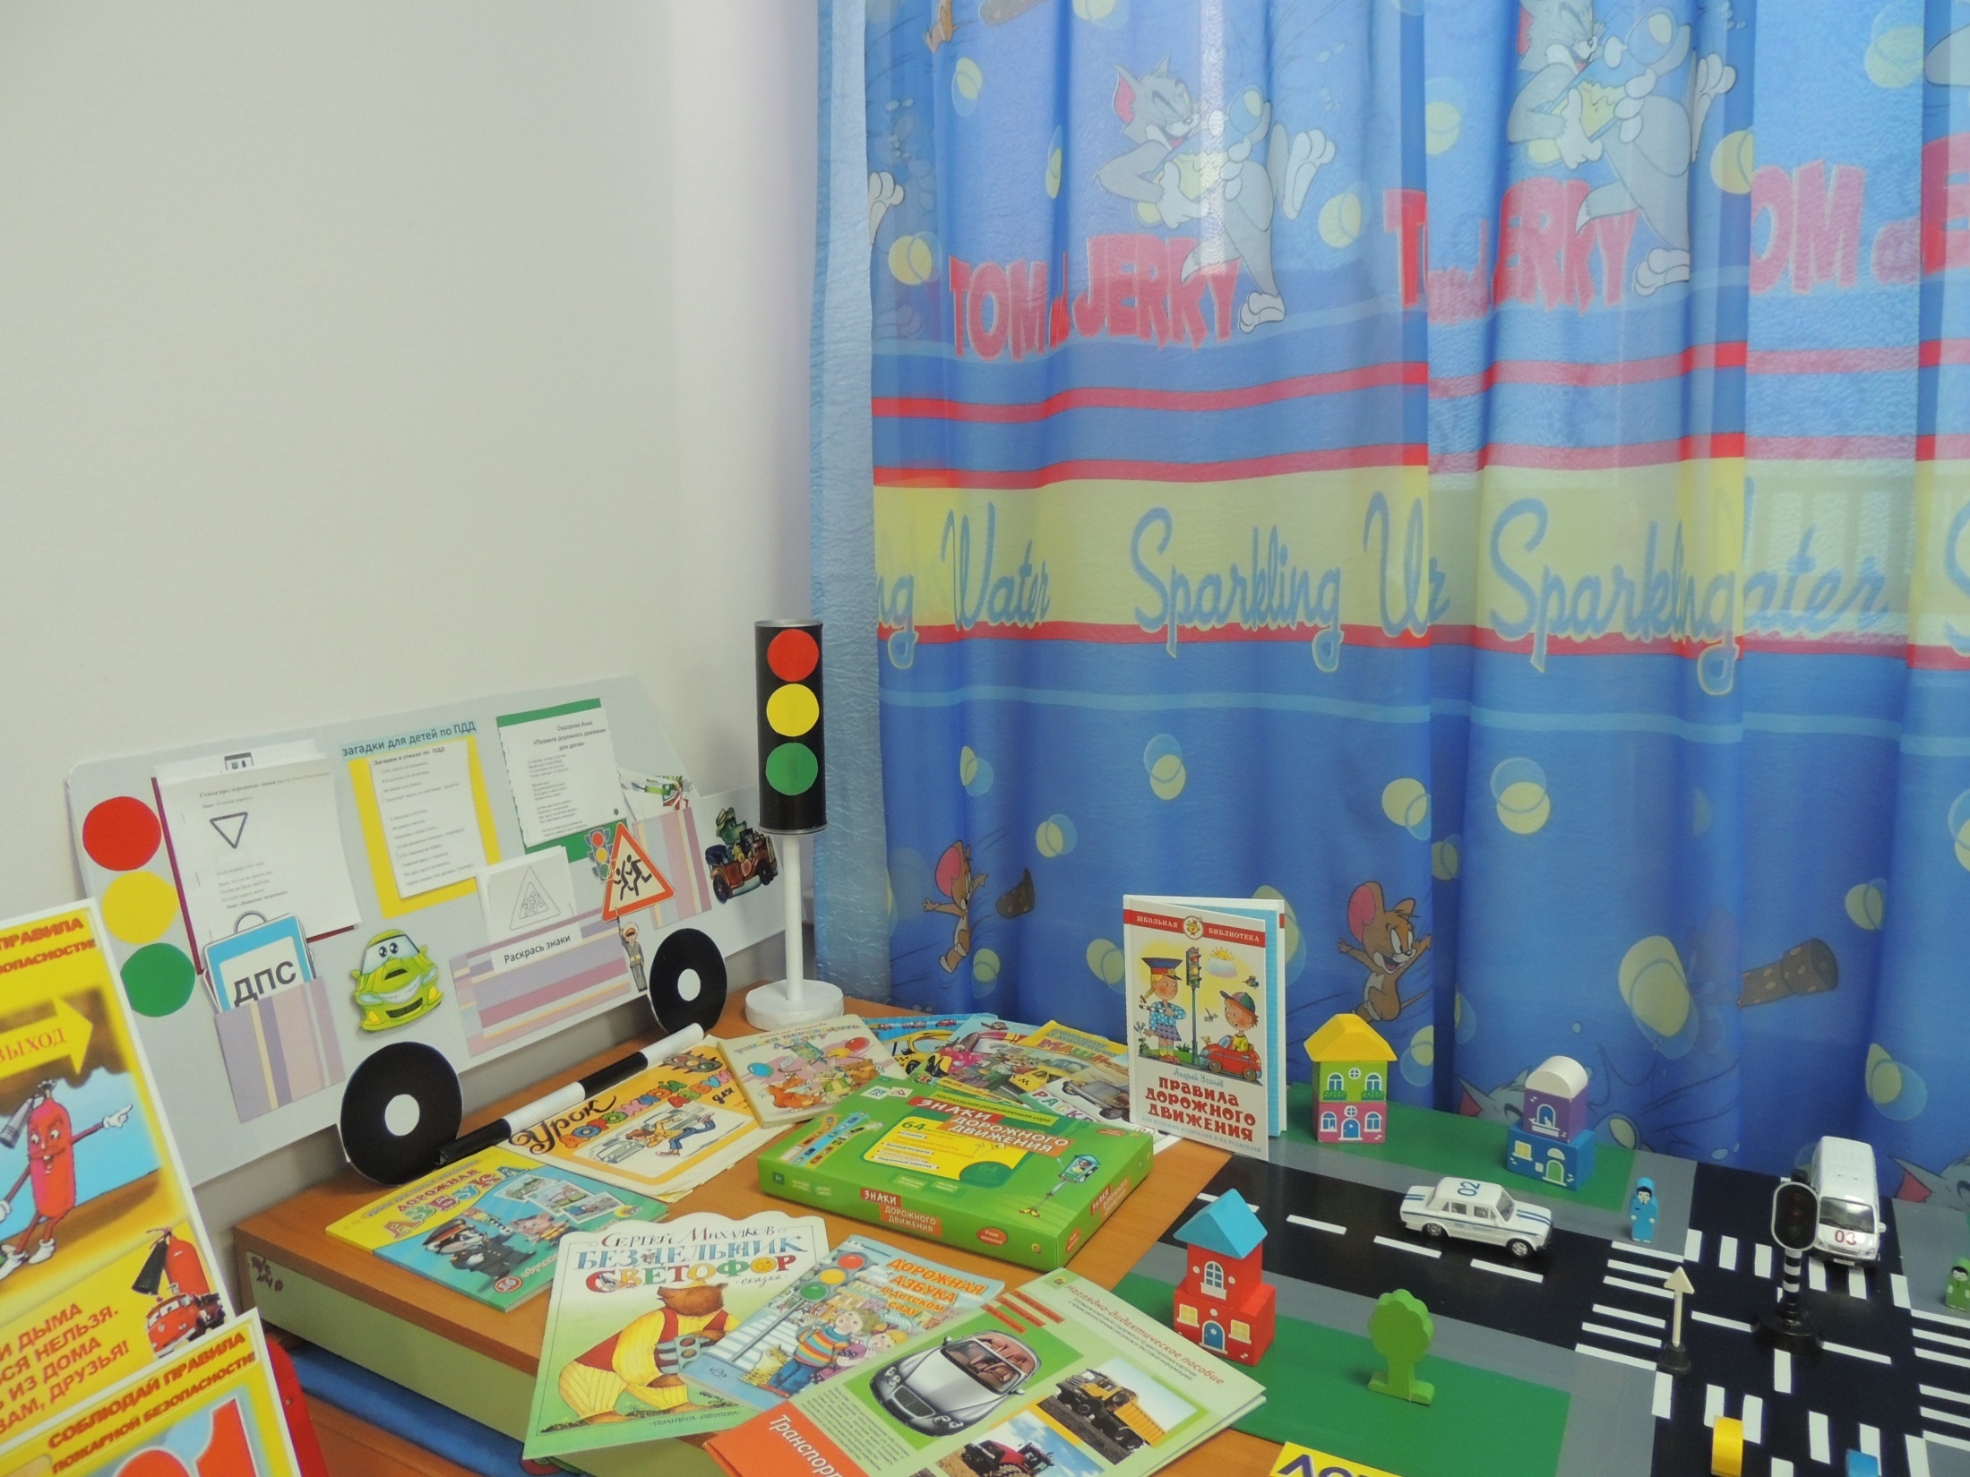

Slide 18
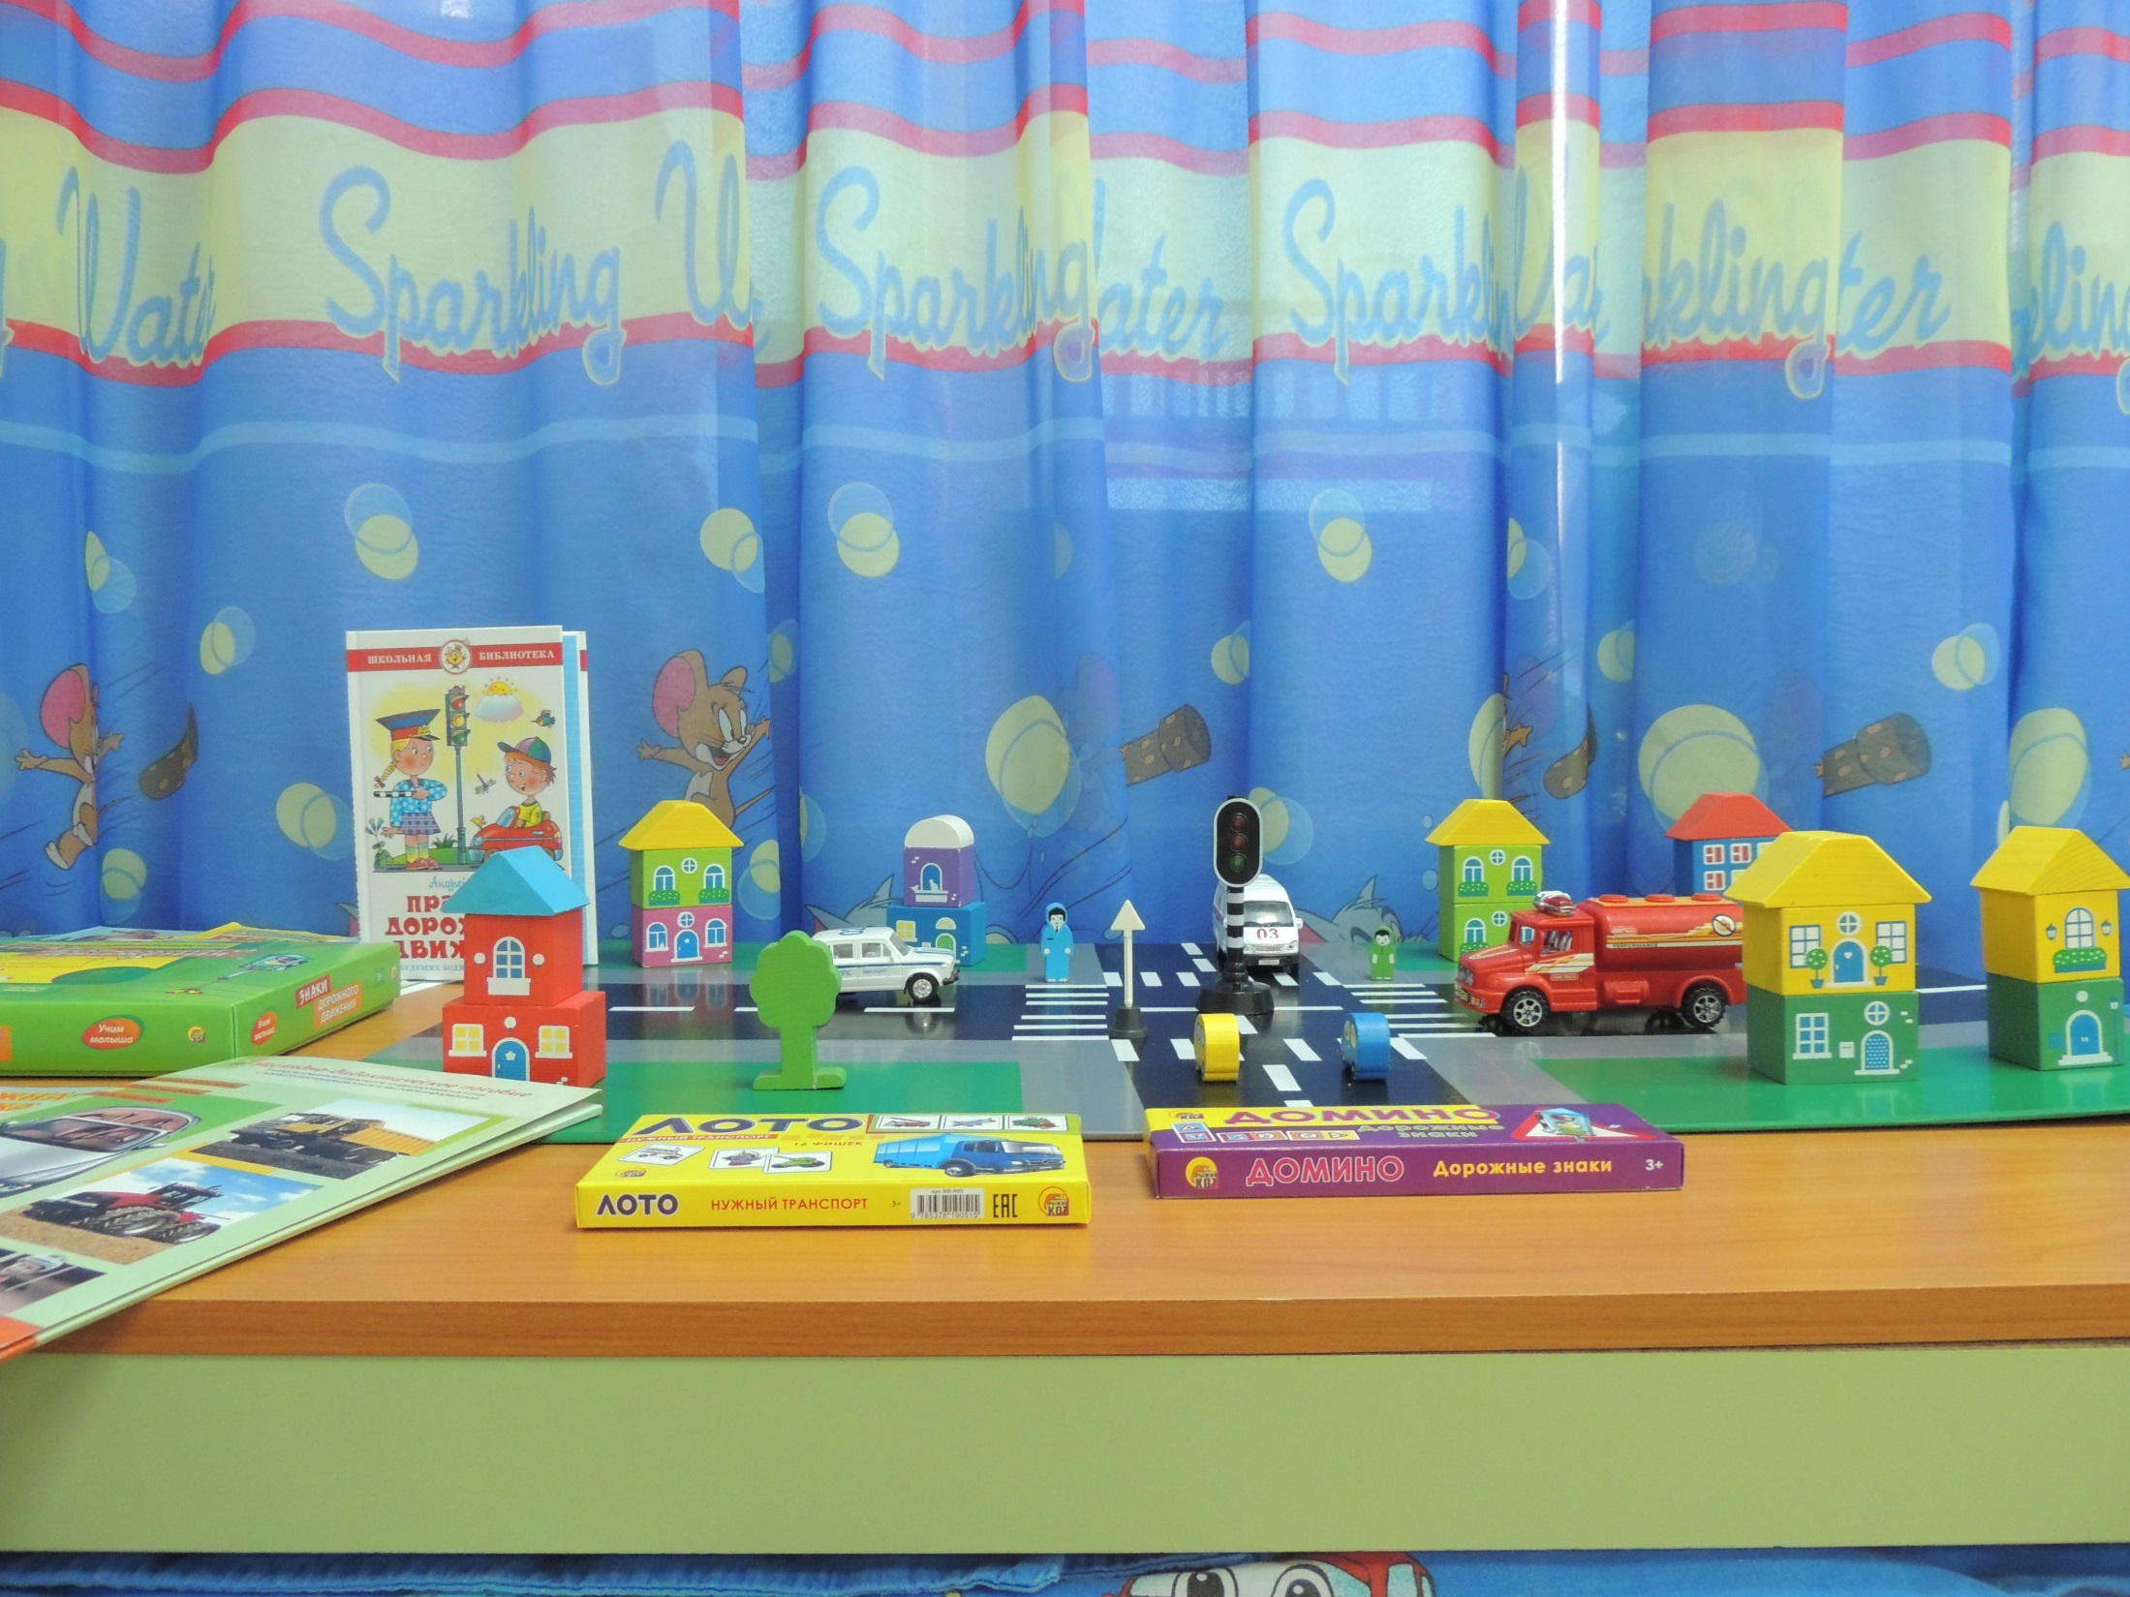

Slide 19
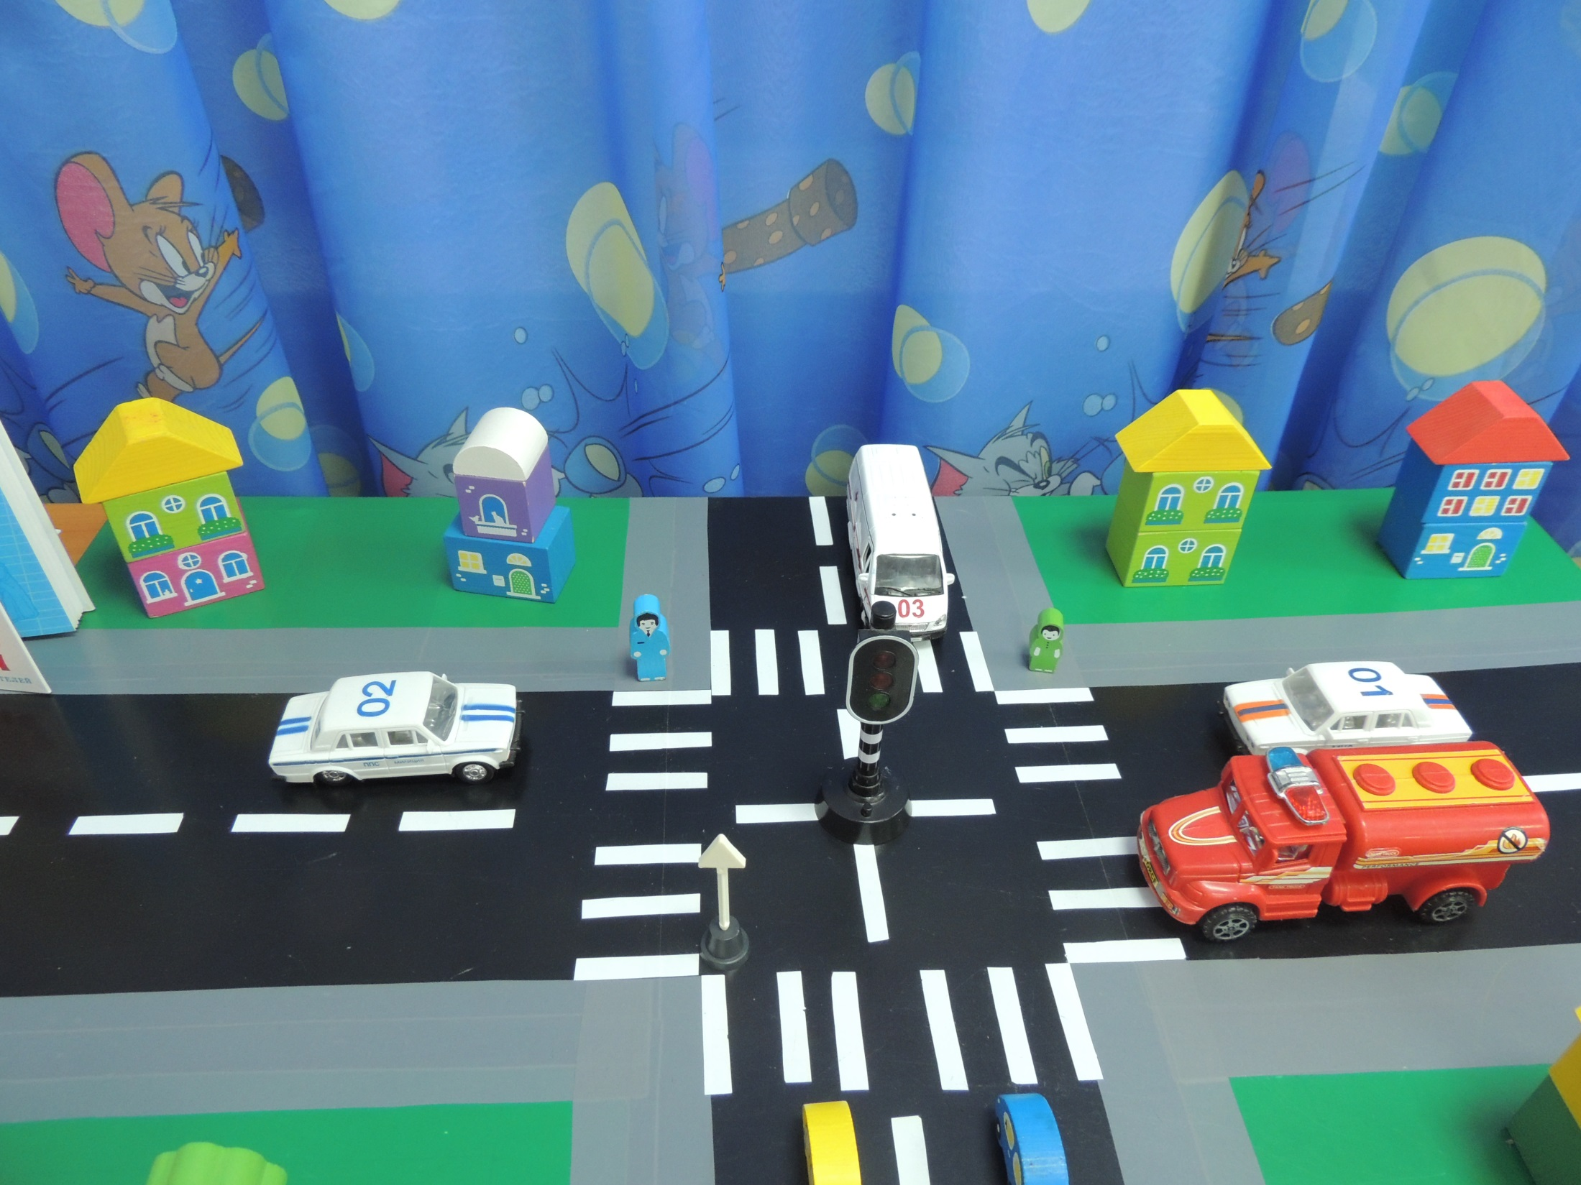
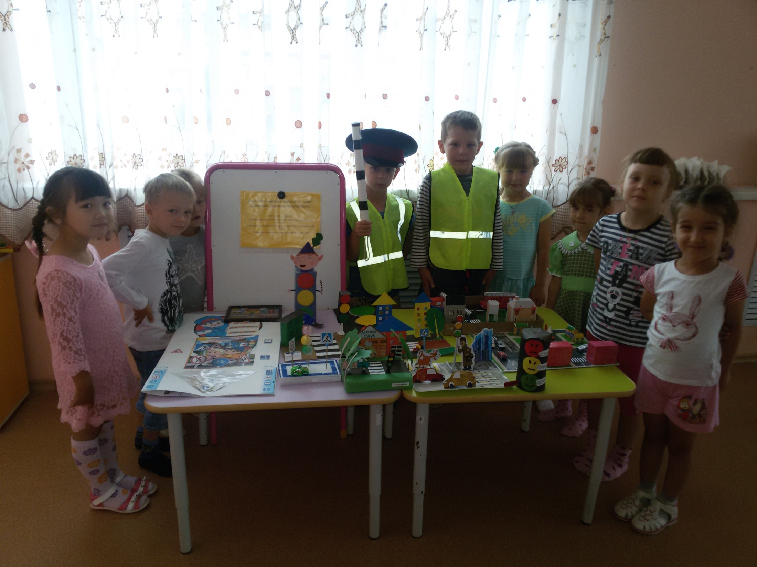

Slide 20
Сравнительный анализ показал динамику уровня сформированных основ безопасности жизнедеятельности у дошкольников.

Slide 21
Таким образом, систематическая работа по формированию основ безопасности и созданная развивающая предметно-пространственная среда способствовала лучшему усвоению правил безопасности ребенком.

Slide 22
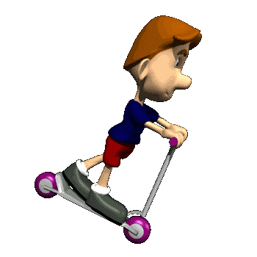
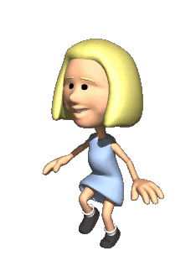
Спасибо
за
внимание!

